Slide 1

第一章 基本知识
第 一 章
基 本 知 识

Slide 2
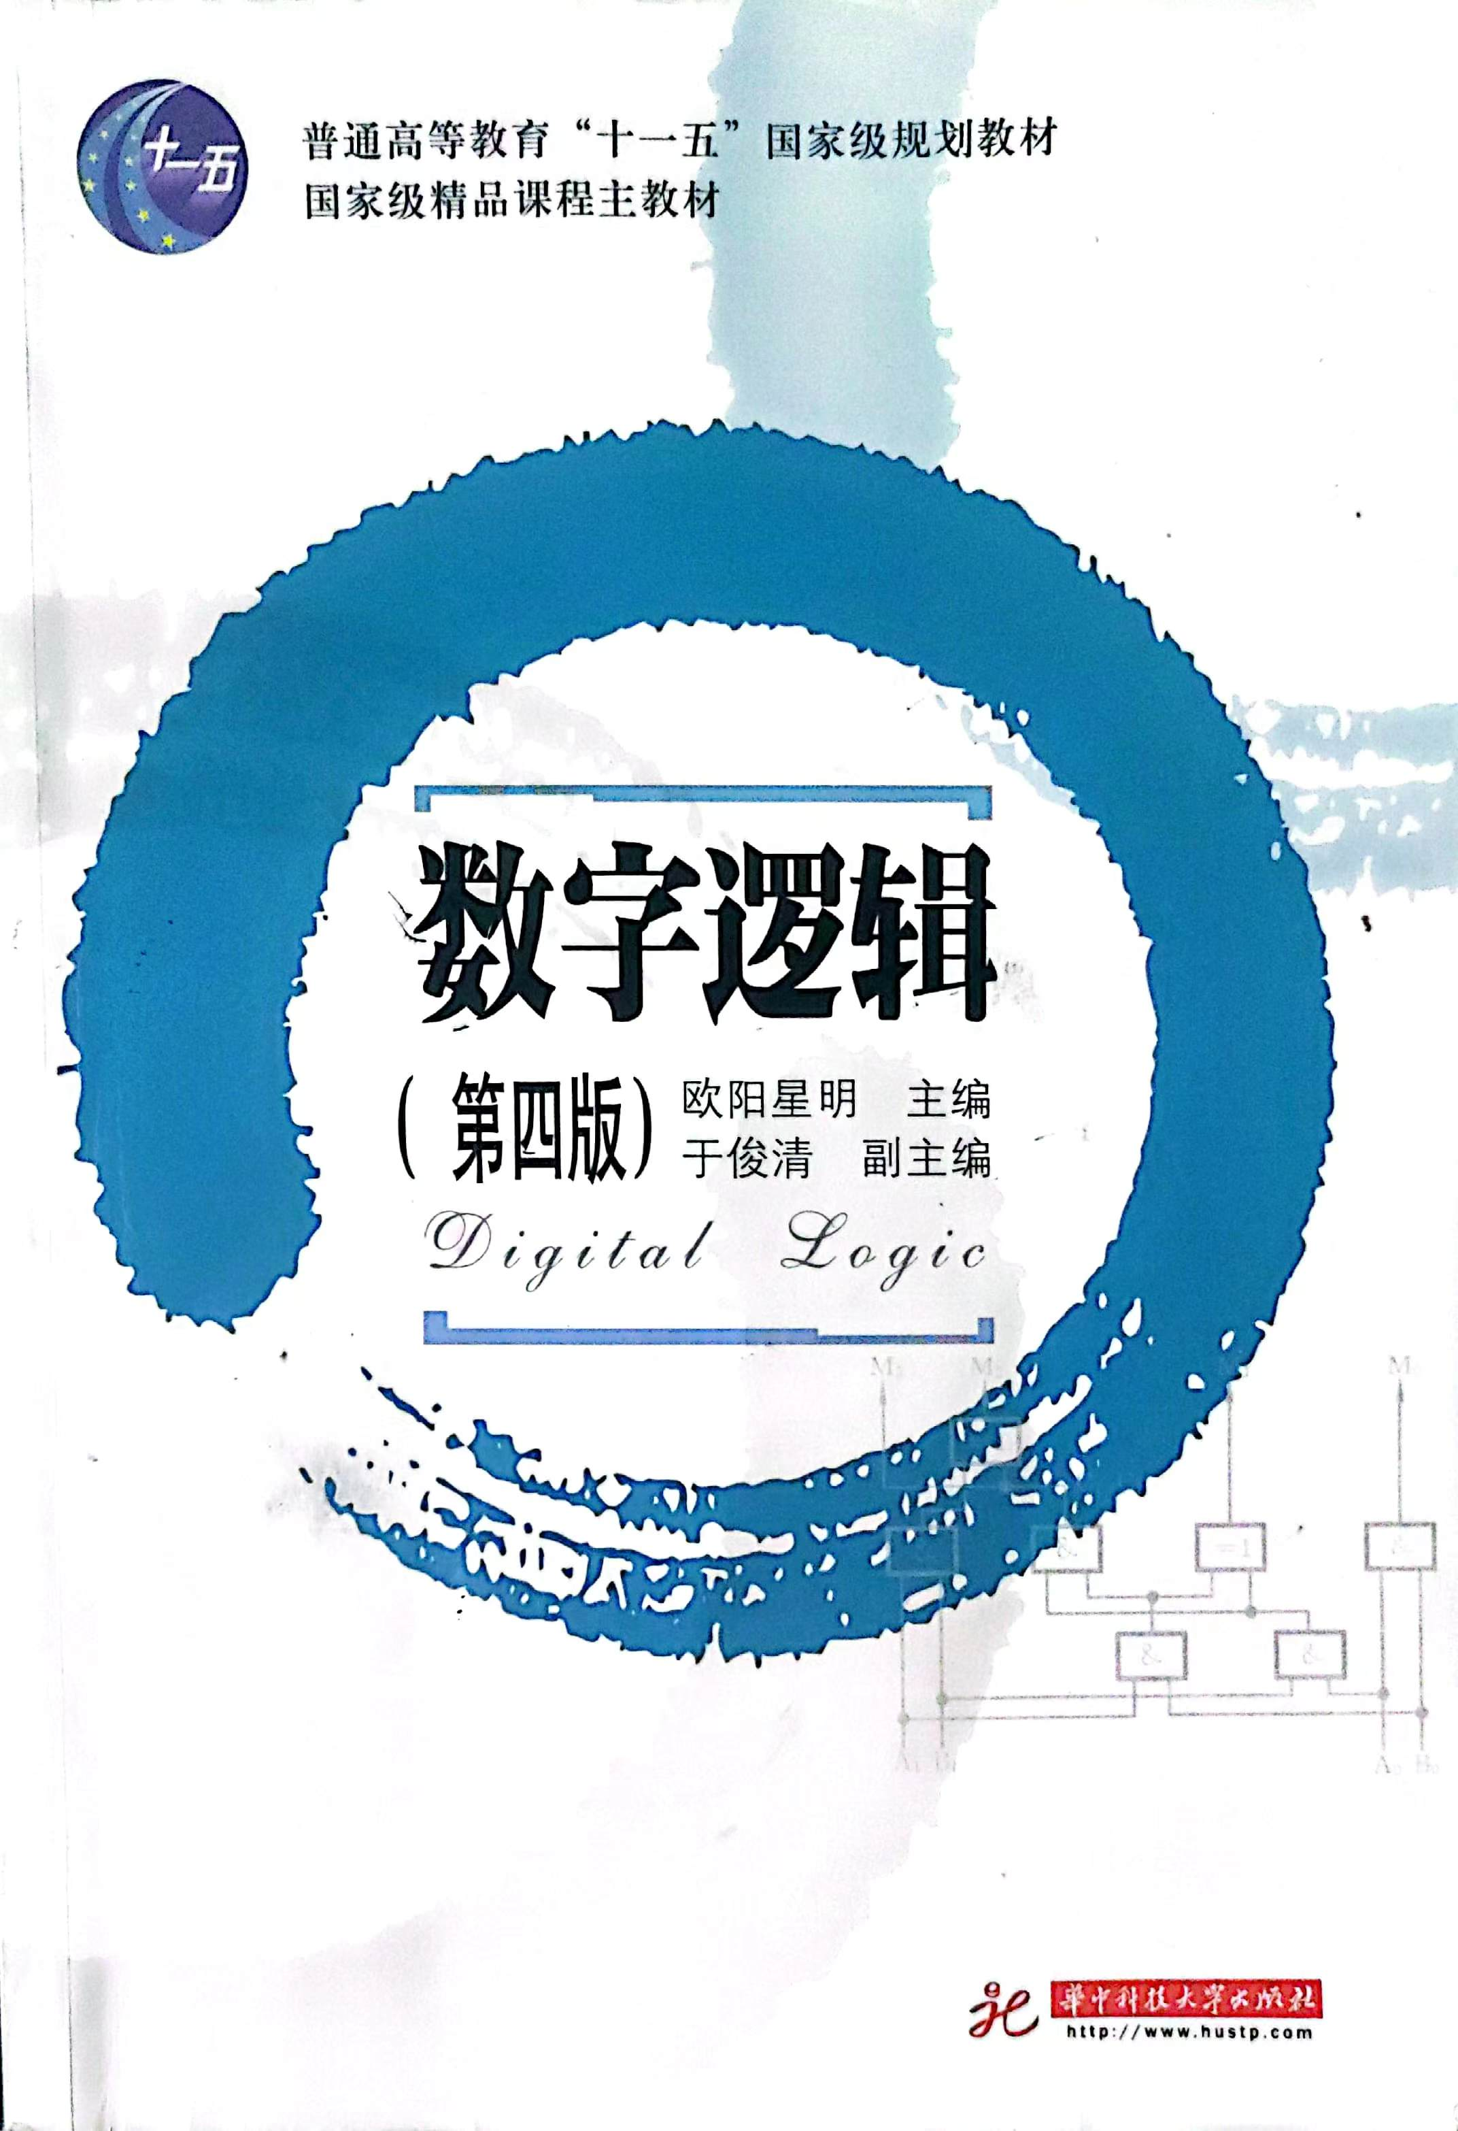
参考教材

Slide 3


Slide 4
第一章 基本知识
1.2 数制及其转换（一般化表示/转换体现能力！）
1.2.1 进位计数制
数制是人们对数量计数的一种统计规律。生活中广泛使用的是十进制，而数字系统中使用的是二进制。
一、十进制（半斤五两）
十进制中采用了0、1、…、9共十个基本数字符号，进位规律是“逢十进一”。当用若干个数字符号并在一起表示一个数时，处在不同位置的数字符号，其值的含意不同。
如
666
6×10²
6×10¹
6×10⁰
同一个字符6从左到右所代表的值依次为600、60、6。即
(666)₁₀=6×10²+6×10¹+6×10⁰

Slide 5
第一章 基本知识
例如，一个二进制数1011.01可以表示成:
(1011.01)₂ = 1×2³+0×2²+1×2¹+1×2⁰+0×2⁻¹+1×2⁻²
二进制数的运算规则如下：
加法规则 0+0=0 0+1=1
1+0=1 1+1=0 (进位为1)
减法规则 0-0=0 1-0=1
1-1=0 0-1=1 (借位为1)
乘法规则 0×0=0 0×1=0
1×0=0 1×1=1
除法规则 0÷1=0 1÷1=1

Slide 6
第一章 基本知识
1.2.2 数制转换（物理上的等价/等效）
数制转换是指将一个数从一种进位制转换成另一种进位制。从实际应用出发，要求掌握二进制数与十进制数、八进制数和十六进制数之间的相互转换。
一、二进制数与十进制数之间的转换
1．二进制数转换为十进制数
方法：多项式替代法
将二进制数表示成按权展开式，并按十进制运算法则进行计算，所得结果即为该数对应的十进制数。 例如，（10110.101）₂ =（？）₁₀
(10110.101)₂=1×2⁴+1×2²+1×2¹+1×2⁻¹+1×2⁻³
= 16+4+2+0.5+0.125
= (22.625)₁₀

Slide 7
第一章 基本知识
2．十进制数转换为二进制数
方法：基数乘除法
十进制数转换成二进制数时，应对整数和小数分别进行处理。
整数转换——采用“除2取余”的方法；
小数转换——采用“乘2取整”的方法。
(1) 整数转换
“除2取余”法：将十进制整数N除以2，取余数计为K₀ ；再将所得商除以2，取余数记为K₁；……。依此类推，直至商为0，取余数计为K_{n-1}为止。即可得到与N对应的n位二进制整数K_{n-1}…K₁K₀。

Slide 8
第一章 基本知识
例如，（35）₁₀ =（？）₂
2 3 5 余数
2 1 7 ……… 1 （K₀） 低位
2 8 ……… 1 （K₁）
2 4 ……… 0 （K₂）
2 2 ……… 0 （K₃）
2 1 ……… 0 （K₄）
0 ……… 1 （K₅） 高位
即 (35)₁₀=(100011)₂

Slide 9
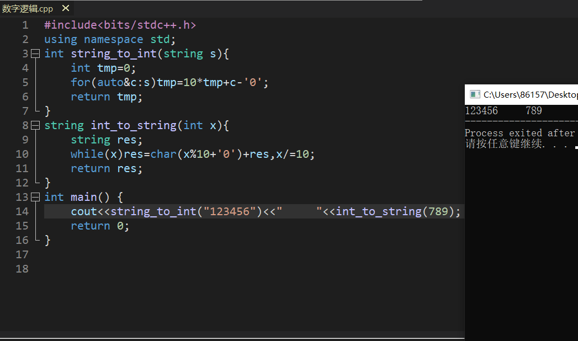

Slide 10
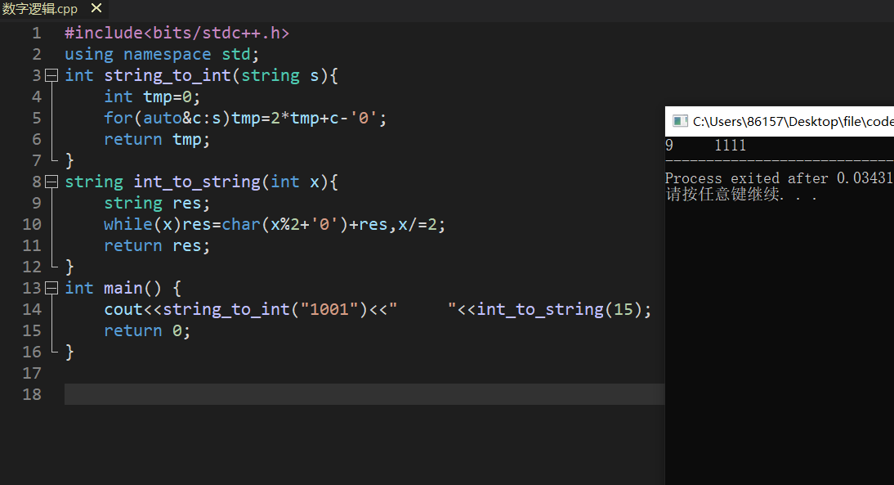

Slide 11
第一章 基本知识
(2) 小数转换
“乘2取整”法：将十进制小数 N 乘以2，取积的整数记为K_{–1}；再将积的小数乘以2，取整数记为K_{–2}；……。依此类推，直至其小数为0或达到规定精度要求，取整数记作K_{–m}为止。即可得到与 N 对应的m位二进制小数0.K₋₁K₋₂…K_{-m。}
例如，（0.6875）₁₀ =（？）₂
0.6 8 7 5
整数部分 × 2
高位 1(K₋₁)…… 1.3 7 5 0
× 2
即: (0.6875)₁₀=(0.1011)₂
0(K₋₂)…… 0.7 5 0 0
× 2
1(K₋₃)…… 1.5 0 0 0
× 2
低位 1(K₋₄)…… 1.0 0 0 0

Slide 12
第一章 基本知识
二、二进制数与八进制数、十六进制数之间的转换
1．二进制数与八进制数之间的转换
二进制数转换成八进制数：以小数点为界，分别往高、往低每3位为一组，最后不足3位时用0补充，然后写出每组对应的八进制字符，即为相应八进制数。
例如，（11100101.01）₂ = （？）₈
011 100 101 . 010
3 4 5 . 2
即 (11100101.01)₂=(345.2)₈

Slide 13
第一章 基本知识
八进制数转换成二进制数时，只需将每位八进制数用3位二进制数表示,小数点位置保持不变。
例如，（56.7）₈ = （？）₂
5 6 . 7
101 110 .111
即： (56.7)₈ = (101110.111)₂

Slide 14
第一章 基本知识
2．二进制数与十六进制数之间的转换
二进制数转换成十六进制数：以小数点为界，分别往高、往低每4位为一组，最后不足4位时用0补充，然后写出每组对应的十六进制字符即可。
例如，（101110.011）₂ = （？）₁₆
0010 1110 . 0110
即:
(101110.011)₂ = (2E.6)_{１６}
2 E . 6

Slide 15
第一章 基本知识
十六进制数转换成二进制数时，只需将每位十六进制数用4位二进制数表示，小数点位置保持不变。
例如，（5A.B）₁₆ = （？）₂
5 A . B
0101 1010 .1011
即： (5A.B)_{１６}=(1011010.1011)₂

Slide 16
第一章 基本知识
1.3 带符号二进制数的代码表示（0/1表示）
为了标记一个数的正负，人们通常在一个数的前面用“+”号表示正数，用“-”号表示负数。在数字系统中，符号和数值一样是用0和1来表示的，一般将数的最高位作为符号位，用0表示正，用1表示负。其格式为 X_{f} X_{n-1} X_{n-2} … X₁ X₀
↑ 符号位
通常将用“+”、“-”表示正、负的二进制数称为符号数的真值，而把将符号和数值一起编码表示的二进制数称为机器数或机器码。
常用的机器码有原码、反码和补码三种。

Slide 17
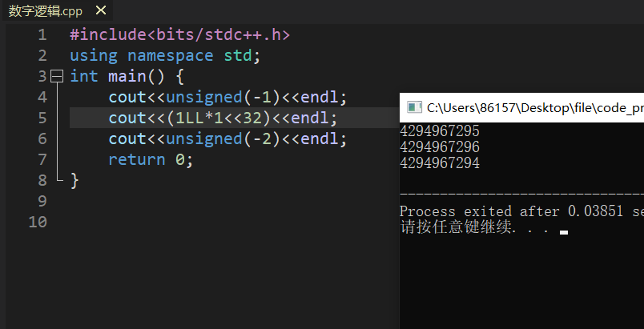

Slide 18
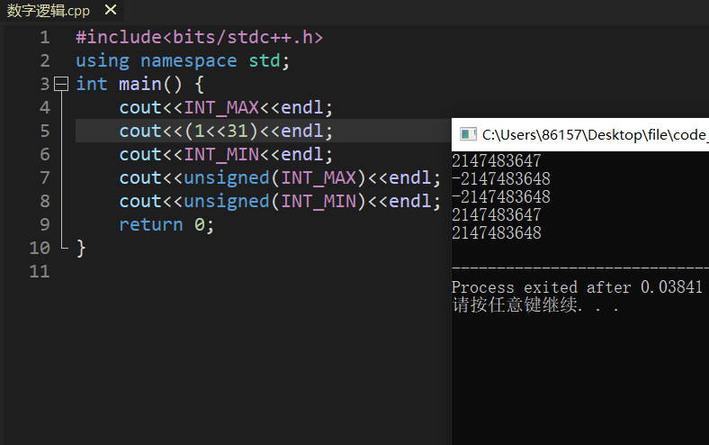

Slide 19
第一章 基本知识
1.3.1 原码
原码：符号位用0表示正，1表示负；数值位保持不变。原码表示法又称为符号—数值表示法。
一、小数原码的定义 设二进制小数X = ± 0.x₋₁x₋₂…x_{-m}，则其原码定义为
X 0≤X＜1
［X］_{原} =
1-X -1＜X≤0
0 正
即 符号位
1 负
数值位： 不变

Slide 20
第一章 基本知识
例如，若 X₁ = +0.1011 , X₂ = -0.1011
则 ［X₁］_{原} = 0.1011
［X₂］_{原} = 1-(-0.1011)=1.1011
根据定义，小数“0”的原码可以表示成0.0…0或1.0…0。

Slide 21
第一章 基本知识
二、整数原码的定义
设二进制整数 X = ± x_{n-1}x_{n-2}…x₀，则其原码定义为
X 0 ≤ X ＜ 2^{n}
［X］_{原} =
2^{n}-X -2^{n} ＜ X ≤ 0
例如，若X₁ = +1101 , X₂ = -1101, 则X₁和X₂的原码为
［X₁］_{原} = 01101
［X₂］_{原} = 2⁴-(-1101)=10000+1101=11101
同样，整数“0”的原码也有两种形式，即00…0和10…0。

Slide 22
第一章 基本知识
1.3.2 反码
带符号二进制数的反码表示：
符号位———用0表示正，用1表示负；
数值位———正数反码的数值位和真值的数值位相同；而负数反码的数值位是真值的数值位按位变反。
一、小数反码的定义 设二进制小数X = ± 0.x₋₁x₋₂…x_{-m}，则其反码定义为
X 0 ≤ X ＜ 1 ［X]_{反} =
(2-2^{-m})+X -1 ＜ X ≤ 0

Slide 23
第一章 基本知识
例如，若 X₁ = +0.1011 , X₂ = -0.1011，则X₁和X₂的反码为 ［X₁］_{反} = 0.1011
［X₂］_{反} = 2-2⁻⁴+X₂=10.0000-0.0001-0.1011=1.0100
即 -0 . 1 0 1 1
1 . 0 1 0 0
根据定义，小数“0”的反码有两种表示形式，即0.0…0和1.1…1。

Slide 24
第一章 基本知识
二、整数反码的定义
设二进制整数X = ±x_{n-1}x_{n-2}…x₀，则其反码定义为
X 0 ≤ X ＜ 2^{n}
［X］_{反} =
(2^{n+1}-1)+X -2^{n} ＜ X ≤ 0
例如，若X₁ = +1001 , X₂ = -1001，则X₁和X₂的反码为
［X₁］_{反} = 01001
［X₂］_{反} = (2⁵-1)+X = (100000-1)+(-1001)
= 11111-1001 = 10110
即 - 1 0 0 1
1 0 1 1 0
整数“0”的反码也有两种形式，即00…0和11…1。

Slide 25
第一章 基本知识
采用反码进行加、减运算时，无论进行两数相加还是两数相减，均可通过加法实现。
加、减运算规则如下：
［X₁ + X₂］_{反} =［X₁］_{反} +［X₂］_{反}
［X₁ – X₂］_{反} =［X₁］_{反} +［-X₂］_{反}
运算时，符号位和数值位一样参加运算。当符号位有进位产生时，应将进位加到运算结果的最低位，才能得到最后结果。

Slide 26
第一章 基本知识
1.3.3 补码
带符号二进制数的补码表示：
符号位——用0表示正，用1表示负；
数值位——正数补码的数值位与真值相同；负数补码的数值位是真值的数值位按位变反，并在最低位加1。
一、小数补码的定义
设二进制小数X = ±0.x₋₁x₋₂…x_{-m}，则其补码定义为
X 0 ≤ X ＜ 1
［X］_{补} =
2+X -1 ≤ X ＜0

Slide 27
第一章 基本知识
例如，若X ₁= +0.1011 , X ₂ = -0.1011, 则X₁和X₂的补码为 ［X₁］_{补} = 0.1011 ［X₂］_{补} = 2 + X = 10.0000 - 0.1011
= 1.0101
即 -0 . 1 0 1 1
1 . 0 1 0 0
+ 1
1 . 0 1 0 1
注意：小数“0”的补码只有一种表示形式，即0.0…0。

Slide 28
第一章 基本知识
二、整数补码的定义
设二进制整数X = ± x_{n-1}x_{n-2}…x₀，则其补码定义为
X 0 ≤ X ＜ 2^{n}
［X］_{补} =
2^{n+1}+X -2^{n} ≤ X ＜ 0
例如，若X₁ = +1010 , X₂ = -1010, 则X₁和X₂的补码为
[X₁］_{补}= 01010（正数补码的数值位与真值相同。）
［X₂］_{补}= 2⁵ + X = 100000-1010
= 10110（负数补码的数值位是真值的数值位按位变反，并在最低位加1。）
整数“0”的补码也只有一种表示形式，即00…0。

Slide 29
第一章 基本知识
采用补码进行加、减运算时，可以将加、减运算均通过加法实现。
运算规则如下：
［X₁ + X₂］_{补} =［X₁］_{补} +［X₂］_{补}
［X₁ – X₂］_{补} =［X₁］_{补} +［-X₂］_{补}
运算时，符号位和数值位一样参加运算，若符号位有进位产生，则应将进位丢掉后才能得到正确结果。
+A-B=(+A)+(-B)；(+A-B)、(+A)、(-B)都用补码表示！

Slide 30
第一章 基本知识
1.4 几种常用的编码（工程：协议/标准！）
1.4.1 十进制数的二进制编码（BCD码）
用4位二进制代码对十进制数字符号进行编码，简称为二–十进制代码，或称BCD(Binary Coded Decimal)码。
BCD码既有二进制的形式，又有十进制的特点。常用的BCD码有8421码、2421码和余3码。

Slide 31
第一章 基本知识
十进制数字符号0~9与8421码、2421码和余3码的对应关系如下表所示。
常用的3种BCD码
十进制字符 8421码 2421码 余3码
0 0000 0000 0011
1 0001 0001 0100
2 0010 0010 0101
3 0011 0011 0110
4 0100 0100 0111
5 0101 1011 1000
6 0110 1100 1001
7 0111 1101 1010
8 1000 1110 1011
9 1001 1111 1100

Slide 32
第一章 基本知识
一、8421码
8421码：是用4位二进制码表示一位十进制字符的一种有权码，4位二进制码从高位至低位的权依次为2³、2²、2¹、2⁰，即为8、4、2、1,故称为8421码。 按8421码编码的0～9与用4位二进制数表示的0～9完全一样。所以，8421码是一种人机联系时广泛使用的中间形式。
注意：
(1) 8421码中不允许出现1010～1111六种组合(因为没有十进制数字符号与其对应)。
(2) 十进制数字符号的8421码与相应ASCII码的低四位相同，这一特点有利于简化输入输出过程中BCD码与字符代码的转换。

Slide 33
第一章 基本知识
1．8421码与十进制数之间的转换
8421码与十进制数之间的转换是按位进行的，即十进制数的每一位与4位二进制编码对应。例如，
(258)₁₀ = (0010 0101 1000)_{8421码}
(0001 0010 0000 1000)_{8421码} = (1208)₁₀
2．8421码与二进制的区别
例如，
(28）₁₀ =（11100）₂ =（00101000）₈₄₂₁

Slide 34
第一章 基本知识
二、2421码
2421码: 是用4位二进制码表示一位十进制字符的另一种有权码，4位二进制码从高位至低位的权依次为2、4、2、1,故称为2421码。 若一个十进制字符X的2421码为a₃ a₂ a₁ a₀，则该字符的值为 X = 2a₃ + 4a₂ + 2a₁ + 1a₀
例如，(1101)_{2421码} = (7)₁₀
1．2421码与十进制数之间的转换
2421码与十进制数之间的转换同样是按位进行的，例如，
(258)₁₀ = (0010 1011 1110)_{2421码}
(0010 0001 1110 1011)_{2421码} = (2185)₁₀

Slide 35
第一章 基本知识
2．注意
(1) 2421码不具备单值性。例如，0101和1011都对应十进制数字5。为了与十进制字符一一对应，2421码不允许出现0101～1010的6种状态。
(2) 2421码是一种对9的自补代码。即一个数的2421码只要自身按位变反，便可得到该数对9的补数的2421码。例如，
(4)₁₀ (0100)₂₄₂₁
(1011)₂₄₂₁ (5)₁₀
具有这一特征的BCD码可给运算带来方便，因为直接对BCD码进行运算时，可利用其对9的补数将减法运算转化为加法运算。
(3) 应与二进制数进行区别!

Slide 36
第一章 基本知识
三、余3码
余3码：是由8421码加上0011形成的一种无权码，由于它的每个字符编码比相应8421码多3，故称为余3码。 例如，十进制字符5的余3码等于5的8421码0101加上0011，即为1000。
注意: 1. 余3码中不允许出现0000、0001、0010、1101、1110和1111六种状态。
2. 余3码与十进制数进行转换时，每位十进制数字的编码都应余3。例如，
(256)₁₀ = (0101 1000 1001)_{余3码}
(1000 1001 1001 1011)_{余3码} = (5668)₁₀
3. 余3码是一种对9的自补代码。

Slide 37
第一章 基本知识
1.4.2 可靠性编码
作用: 提高系统的可靠性。 为了减少或者发现代码在形成和传送过程中都可能发生的错误。形成了各种编码方法。下面，介绍两种常用的可靠性编码。
一、格雷(Gray)码
1. 特点：任意两个相邻的数，其格雷码仅有一位不同。
2. 作用：避免代码形成或者变换过程中产生的错误。

Slide 38
第一章 基本知识
3. 典型格雷码与普通二进制码之间的转换。
转换规则如下：
设二进制码为 B = B_{n-1}B_{n-2} … B_{i+1}B_{i} … B₁B₀
对应格雷码为 G = G_{n-1}G_{n-2} … G_{i+1}G_{i} … G₁G₀
有： G_{n-1} = B_{n-1}
G_{i} = B_{i+1}⊕B_{i} 0 ≤ i≤ n-2
其中，运算“⊕”称为“异或”运算，运算规则是：
0⊕0=0； 0⊕1=1；
1⊕0=1； 1⊕1=0。

Slide 39
第一章 基本知识
例如， 1 0 1 1 0 1 0 0 二进制数
↘ ↓↘↓↘↓↘↓↘↓↘↓↘↓
⊕ ⊕ ⊕ ⊕ ⊕ ⊕ ⊕
↓ ↓ ↓ ↓ ↓ ↓ ↓
1 1 1 0 1 1 1 0 Gray码
思考: 如何将Gray码转换成二进制码？

Slide 40
第一章 基本知识
二、奇偶检验码
奇偶检验码是一种用来检验代码在传送过程中是否产生错误的代码。
1．组成： 信息位——位数不限的一组二进制代码 两部分组成 奇偶检验位——仅有一位。
2．编码方式：有两种编码方式.
奇检验:使信息位和检验位中“1”的个数共计为奇数；
偶检验:使信息位和检验位中“1”的个数共计为偶数。
例如,
信息位 (7位) | 采用奇检验的检验位 (1位) | 采用偶检验的检验位 (1位)
1001100 | 0 | 1

Slide 41
第一章 基本知识
3．检验码的工作原理
奇偶检验码的工作原理如下图所示。
接收端
发送端
1
1
x₁
检
测
器
x₂
0
0
x₃
1
1
F
x₄
1
1
0
1
0
编码器
P(奇)

Slide 42
第一章 基本知识
4．特点
(1) 编码简单、容易实现 ；
(2) 奇偶检验码只有检错能力，没有纠错能力 ；
(3) 只能发现单错，不能发现双错 。

Slide 43
第一章 基本知识
1.4.3 字符编码
数字系统中处理的数据除了数字之外，还有字母、运算符号、标点符号以及其他特殊符号,人们将这些符号统称为字符。所有字符在数字系统中必须用二进制编码表示，通常将其称为字符编码。
最常用的字符编码是美国信息交换标准码，简称ASCII码(American Standard Code for Information Interchange)。ASCII码用7位二进制码表示128种字符，由于数字系统中实际是用一个字节表示一个字符，所以使用ASCII码时，通常在最左边增加一位奇偶检验位。

